Slide 1
Региональный этап Всероссийского конкурса «Педагогический дебют – 2019»

Slide 2
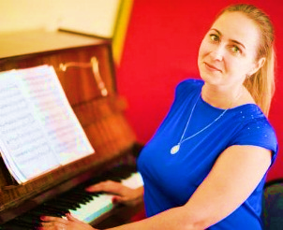
Муниципальное дошкольное образовательное учреждение детский сад №114
Мусихина Вероника Руслановна
музыкальный руководитель

Slide 3
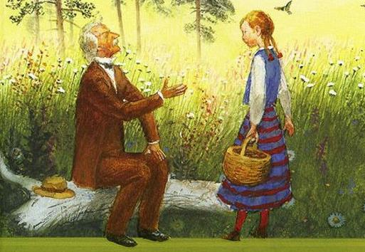

Slide 4
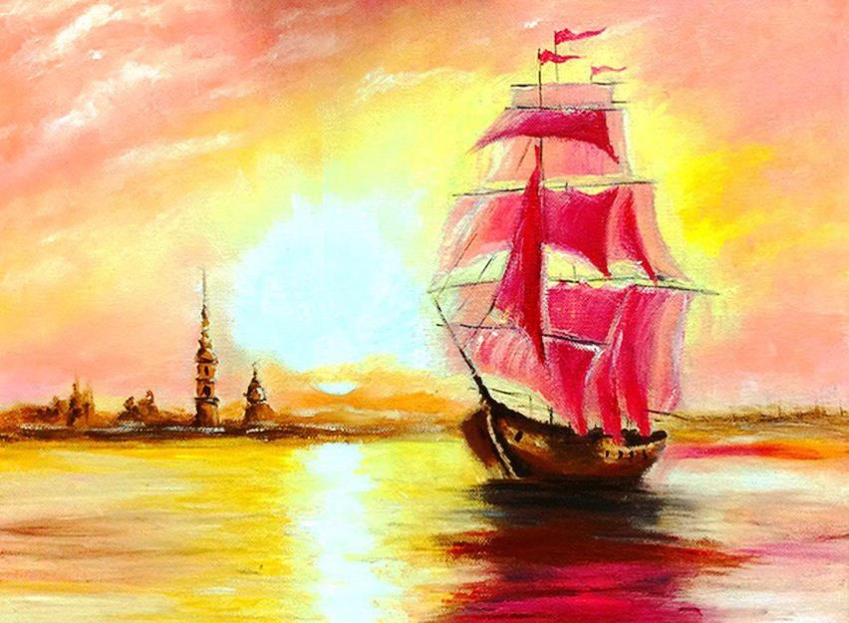

Slide 5
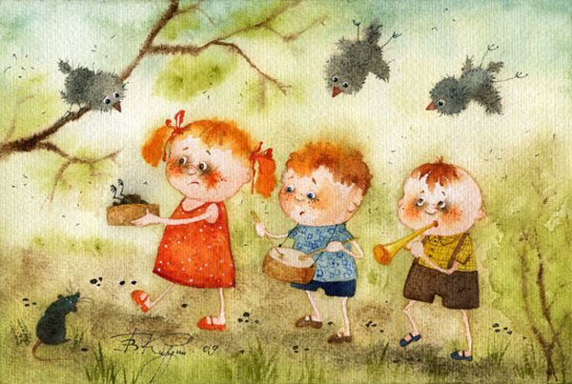


Slide 6
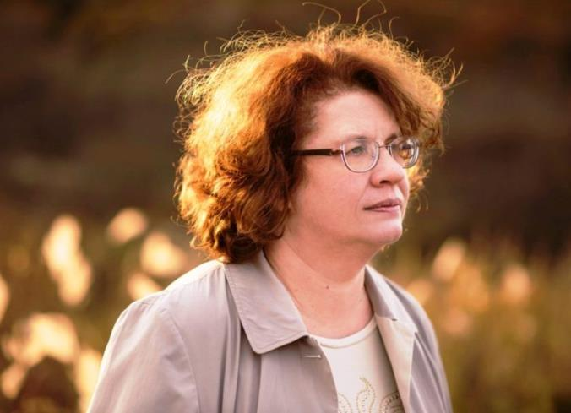



Людмила Петрановская -
российский психолог,
педагог и публицист

Slide 7
«4К»
Коммуникация
Кооперация
Креативность
Критическое мышление

Slide 8
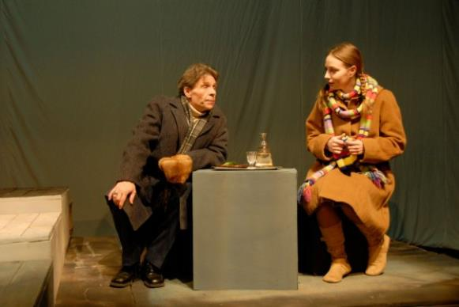
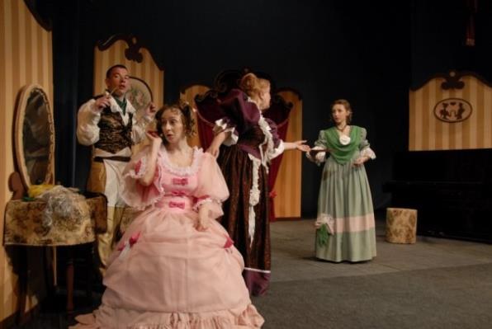
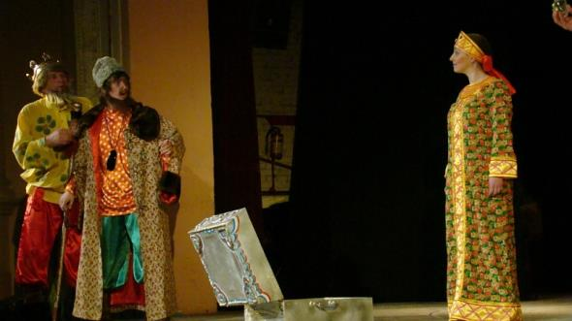
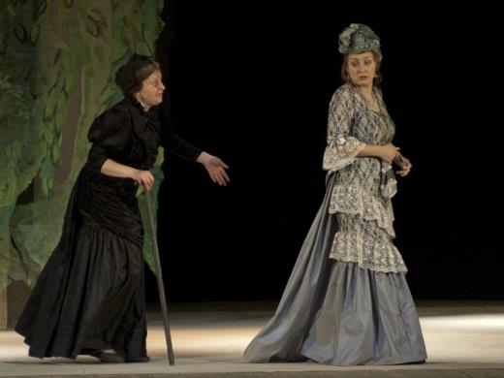
Актриса ….

Slide 9
Театральные минутки
Цель – развитие у детей старшего дошкольного возраста креативности, кооперации, коммуникативных навыков и критического мышления в театрализованной деятельности
Задачи:
Выявить творческие способности детей
Развивать гибкость, беглость, нестандартность мышления и поведения
Развивать невербальные способы общения, эмоциональность и выразительность речи
Развивать творческое содружество и взаимодействие между собой в детско-взрослом коллективе
Способствовать психологическому раскрепощению детей на сцене и в жизни

Slide 10
Тематика
Времена года Стихии Животные
Осень Огонь Лиса
Зима Вода Кошка
Весна Земля Заяц
Лето Ветер Волк
Сказочные атрибуты Предметы
Избушка на курьих ножках Камень
Печка Песок
Меч-кладенец Лист дерева
Волшебный клубочек Пень

Slide 11
Тема: «Осень»
1. Упражнение «Как поёт осень»
Задачи:
- развивать умение передавать образ через голос
2. Упражнение «Дыхание осени»
Задачи:
- развивать умение выражать образ через дыхание
- постановка правильного дыхания
3. Упражнение «Фантазия листопада»
Задачи:
- развивать умение передавать образ листопада через движение, мимику, пантомимику
- стимулировать самостоятельную деятельность детей по сочинению танцевальных движений
4. Упражнение «парный Танец-листопад»
Задачи:
- развивать воображение, импровизацию;
- развивать умения сотрудничества и сотворчества в коллективной музыкальной деятельности

Slide 12
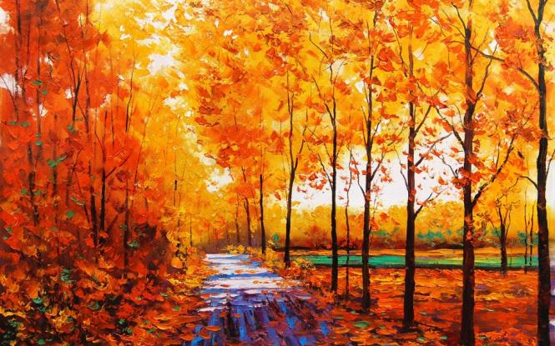
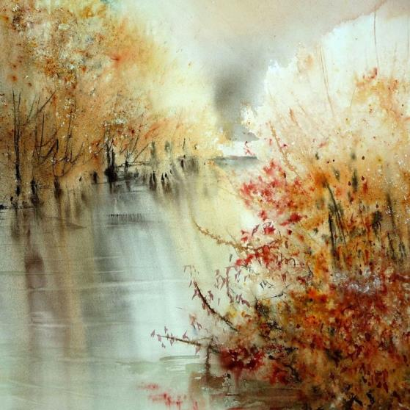
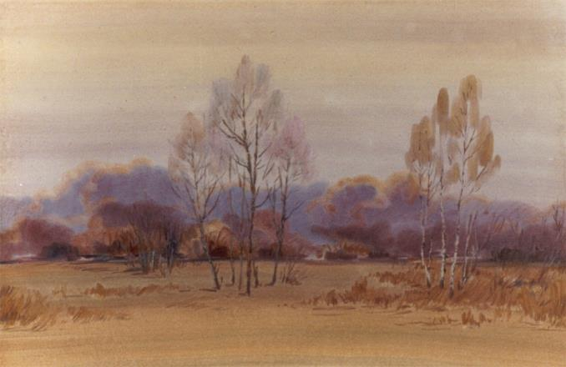
Мелодии осени ….

Slide 13
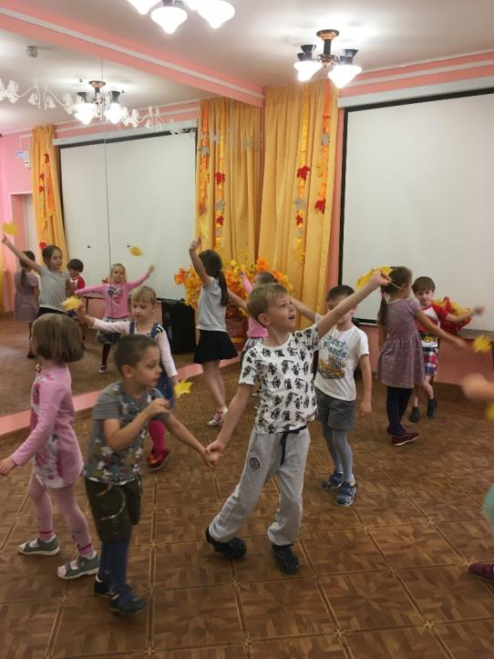
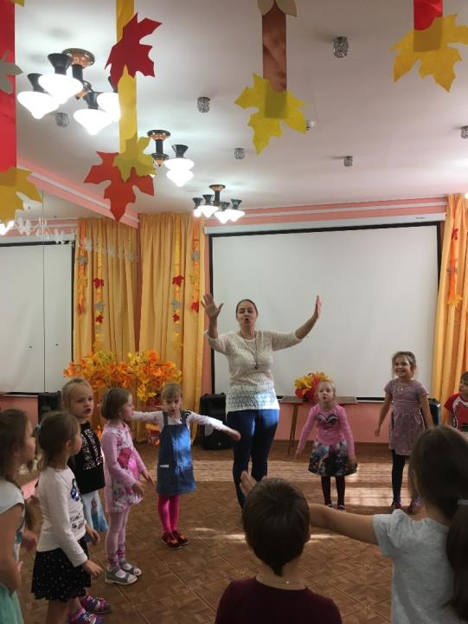
«Фантазия листопада»
«Дыхание осени»

Slide 14
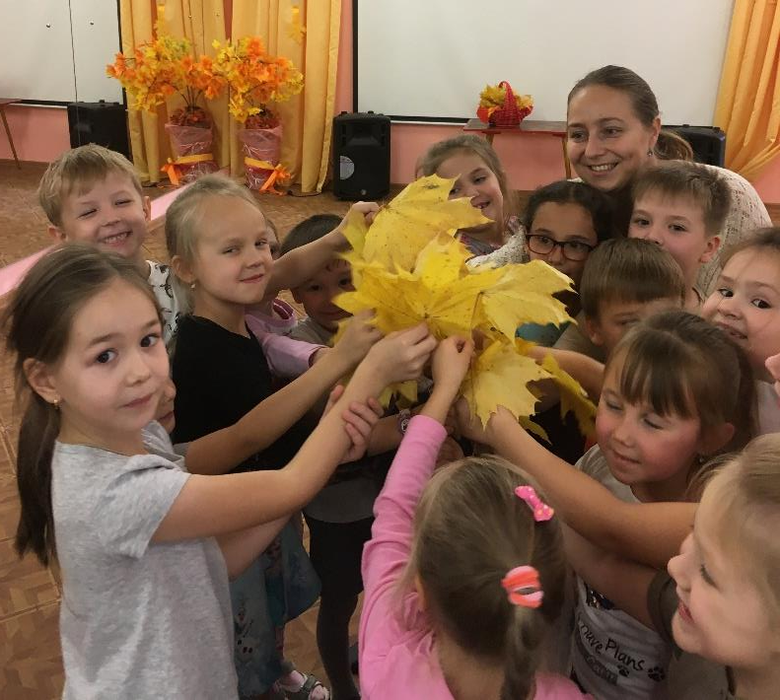

Slide 15
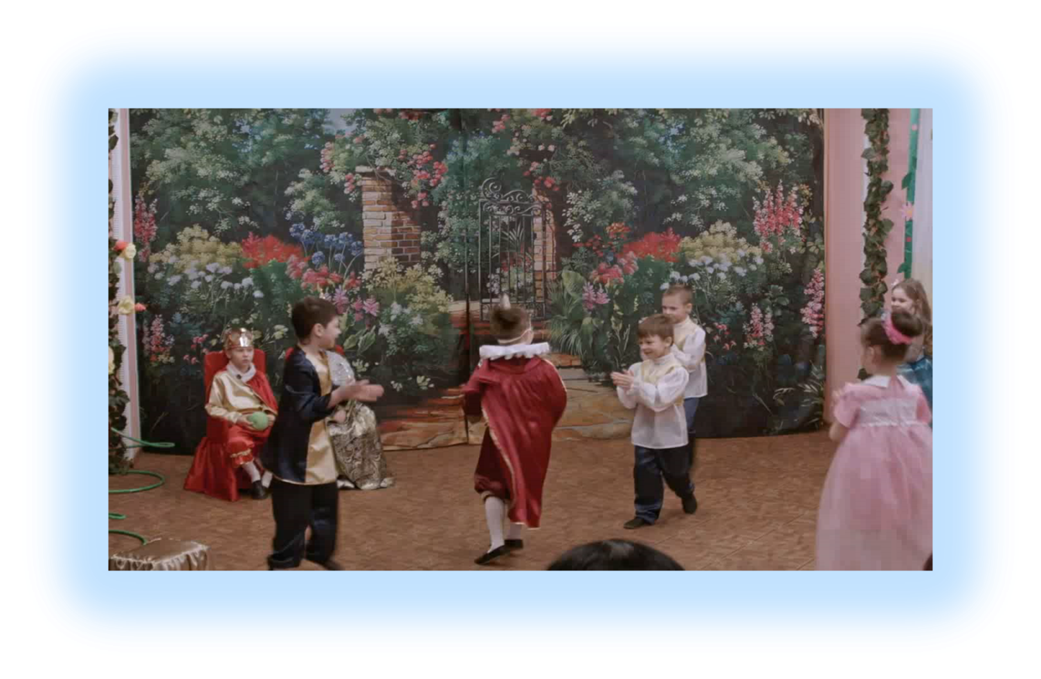
Спектакль «Принцесса на горошине»

Slide 16
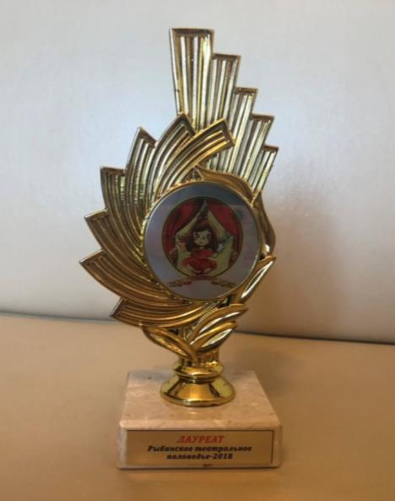


Slide 17
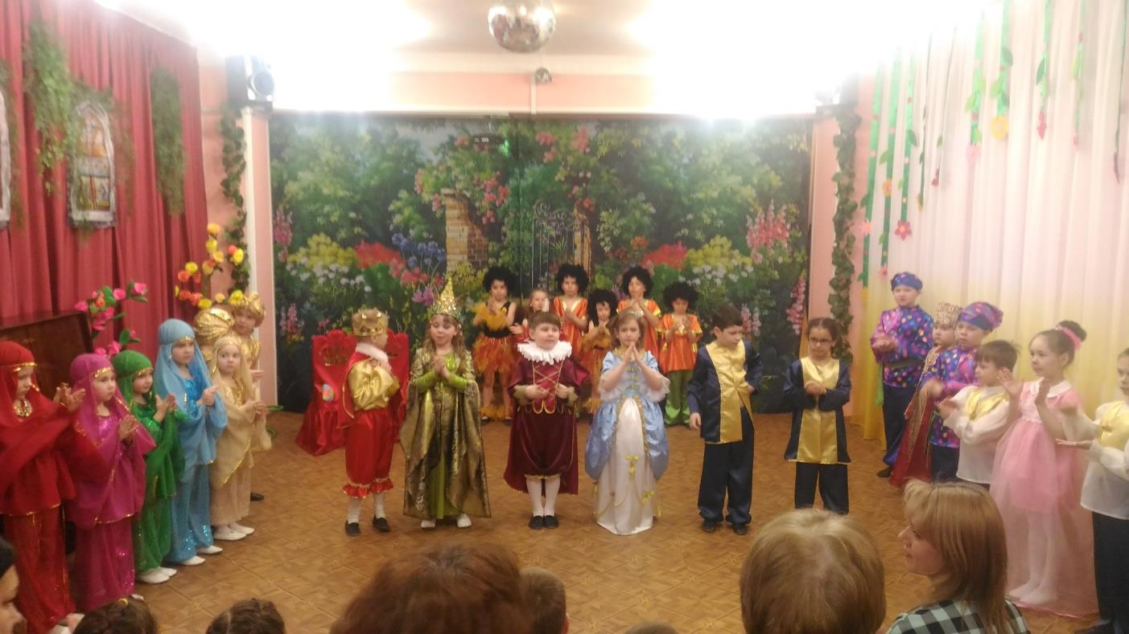

Slide 18
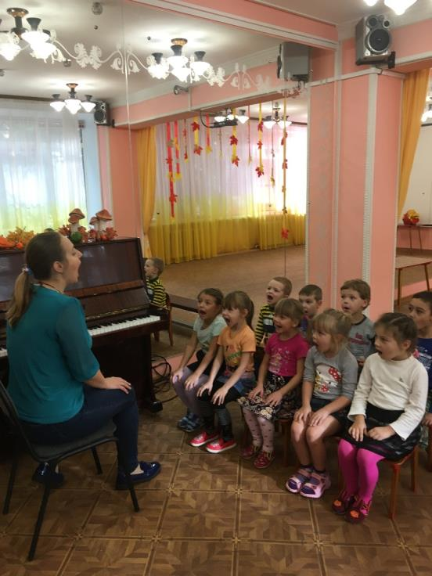
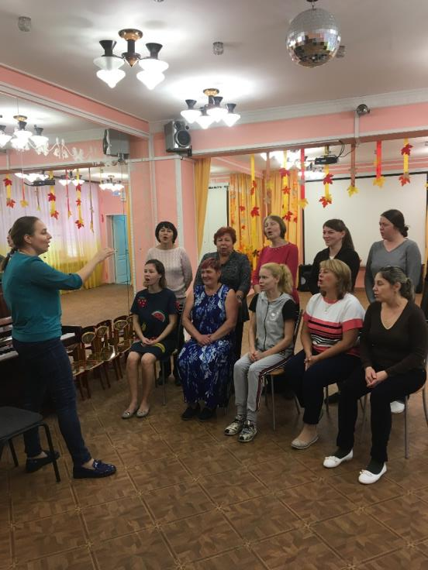
Вокальнай кружок «Домисолька»
Хоровая студия «Голоса»

Slide 19
